Slide 1
БУ ДПО «Калмыцкий институт повышения квалификации работников образования
Типичные ошибки, связанные с критериями проверки итоговых сочинений

Slide 2
Анализ итоговых сочинений позволяет выявить проблемы, возникшие у выпускников на экзамене в новом формате, и типичные ошибки, допущенные в итоговых сочинениях. Поэтому в старшей школе для повышения качества экзаменационных работ нужно наметить пути предупреждения содержательно-структурных, логико-композиционных, фактических и речевых ошибок.
Серьёзную помощь в этой работе могут оказать Методические рекомендации по подготовке к итоговому сочинению, которые ежегодно публикуются на сайте ФИПИ.

Slide 3
Типичные ошибки сочинений по критерию 1 «Соответствие теме»:
    неверное понимание темы;
    неумение выявить ключевое слово в теме и в соответствии с ним определить ракурс раскрытия темы сочинения во вступлении к нему;
    отсутствие точности в понимании терминов и нравственно- психологических понятий, использованных в формулировках тем;
    неумение формулировать главную мысль сочинения, содержащую в свёрнутом виде ответ на вопрос темы;
    использование одной схемы, одного шаблона при построении итоговых сочинений разного типа;
    неоправданное расширения темы до уровня тематического направления;

Slide 4
    неудачные попытки использования домашних заготовок к тематическому направлению без какой-либо корректировки;
    необоснованные обобщения, излишняя категоричность и прямолинейность суждений;
    излишнее количество примеров в тексте сочинения в ущерб глубине рассуждения на заданную тему;
    подмена рассуждения по теме сочинения пространными высказываниями и обращениями к эксперту с целью увеличения объёма работы;
    незнание формата итогового сочинения;
    наличие фактических ошибок разных типов, связанных с плохим знанием художественных произведений, узким кругозором.

Slide 5
Типичные ошибки сочинений по критерию 2 «Аргументация.
Привлечение литературного материала»:
    отсутствие разнообразия подходов выпускников к отбору литературных примеров;
    подмена анализа, необходимого для полноценной аргументации, пересказом прочитанного;
    искусственное увеличение объёма сочинения за счёт пересказа сюжета произведения;
    проявление читательской некомпетентности: незнание содержания произведений классики; наивно-примитивное понимание текста произведения; отсутствие интереса к произведениям, выходящим за пределы образовательной программы;
    отсутствие навыков аналитической работы с текстом.

Slide 6
Типичные фактические ошибки:
в именах, фамилиях и инициалах писателей;
в названиях произведений и их авторстве;
в именах, фамилиях героев и их социальном статусе;
в указании жанра произведения и использовании теоретико- литературных и историко-литературных понятий;
в сюжетной основе произведения; при установлении причинно- следственных связей между событиями, поступками персонажей;
в указании исторических реалий эпохи, исторических фактах;
в цитировании;
в географических названиях;
в хронологии событий в произведении.

Slide 7
Фактические ошибки
А когда звучит шотландская волынка, не предстают ли перед нами поля Англии.
Мы часто слышим из новостей, что на очередном аукционе какой-то богатый человек купил произведения Фаберже.
Л. Н. Толстой написал свой роман-эпопею "Война и мир" на французском языке, и только позже он был переведён на русский.

Slide 8
Типичные ошибки сочинений по критерию 3 «Композиция и логика рассуждения».
Проблемы вступления:
отсутствие вступления;
во вступлении отразилось непонимание смысла задания и темы;
содержание вступления не соотнесено с проблемой, которая будет решаться в основной части;
отсутствует тезис, который будет доказываться на конкретном литературном материале в основной части;
чрезмерно длинное вступление, что свидетельствует о неумении лаконично формулировать главную мысль сочинения; это нарушение закономерно вызывает искажение композиции всей работы, так как приводит к несоразмерности объема вступления и остального сочинения;
наличие во вступлении избыточной информации.

Slide 9
Типичные ошибки, характерные для основной части:
несоразмерность объема своего размышления и аргумента (-ов).
Второй компонент превалирует над первым, то есть аргументация
– над рассуждением, поскольку выпускнику проще пересказывать текст в ракурсе заданной проблемы, чем строить собственное рассуждение обобщающего характера, особенно если он затрудняется в использовании абстрактных понятий, не
отличается хорошей эрудицией и глубиной мысли. В этом случае тезисно-доказательная часть, являющаяся основой сочинения- рассуждения, теряет убедительность и стройность;
отсутствие микровывода (сентенции) после примера;
содержательное несоответствие микровывода и примера;
неумением выпускника разграничить вступление и основную часть;

Slide 10
слабость доказательной базы в основной части сочинения и её недостаточность для убедительной аргументации;
наличие аргументов, приводящих к отступлению от темы, не соответствующих доказываемым тезисам;
несоответствие аргументов и примеров выдвинутым тезисам;
неразличение понятий «пример» и «аргумент» и неумение строить аргумент с привлечением литературного примера, формулировать на основе примера микровывод, содержательное несоответствие аргумента и примера.

Slide 11
Типичные ошибки в заключении:
в заключении дан ответ на вопрос темы, однако он не вытекает в полной мере из содержания сочинения, а иногда и противоречит ему;
заключение в целом соотносится с основной частью сочинения, но неоправданно сужает и обедняется её содержание; возможно, в качестве вывода используется заранее приготовленная клишированная фраза;
вместо заключения ко всей работе автор сочинения ограничивается выводом по конкретному литературному примеру, приведённому в основной части; по месту в композиции сочинения этот вывод претендует на роль общего заключения, но содержательно таковым не является;
заключение не содержит никаких выводов и обобщений и представляет собой демагогическое высказывание;
заключение отсутствует, что ослабляет композицию и для сочинения-рассуждения является серьезным логическим нарушением.

Slide 12
Типичные ошибки сочинений по критерию 4 «Качество письменной речи».
Наиболее распространенными речевыми ошибками итоговых сочинений являются:
немотивированное повторение в узком контексте одного и того же слова или однокоренных слов;
немотивированный пропуск слова; семантическая неполнота («люди живут в надежде»);
смешение паронимов («полностью отчаянный человек»);
неточное словоупотребление, нарушение лексической сочетаемости
(«сохранять свою мечту»);
ошибки в построении и употреблении фразеологических оборотов;
использование лишнего слова (плеоназм);
стилистически немотивированное употребление глагольной связки
«есть» («Это не есть хорошо»);
немотивированное использование разговорной лексики и просторечий;
ошибки в употреблении личных местоимений («мечтать нужно, ведь она даёт нам силы…»).

Slide 13
Речевые ошибки
Это можно рассматривать как положительный, позитивный момент (плеоназм)
Автор в краткости (вместо вкратце) рассказывает нам историю об Августе, "который был очень скуп на почётные государственные награды".
Ощущение дома для автора синонимично (вместо равнозначно) чувству радости и счастья.
Автор объясняет, что самое пронзительное счастье возникает (вместо пронзительное ощущение счастья возникает) в нас, когда мы ощущаем любовь к родине.
В конце текста автор делает вывод, который как бы объединяет начало и конец (употребление слова-паразита как бы)
Автор размышляет, делится своими впечатлениями, приводит примеры. Например, он говорит, что за именами Саврасова, Левитана, Серова, Коровина, Кустодиева, скрывается не только вечная в искусстве радость жизни, но и русская радость (повтор слов пример - например).
Пожалуй, я соглашусь с автором, с его проблемой и его доводами (двусмысленность).

Slide 14
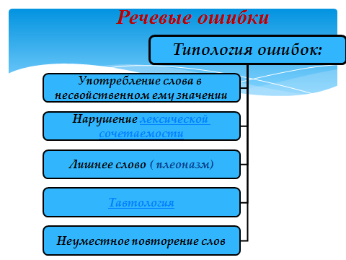

Slide 15
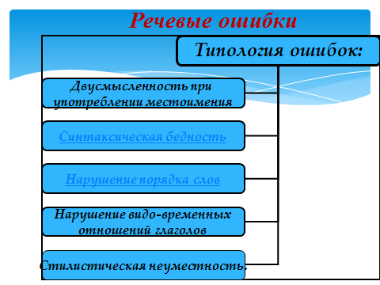

Slide 16
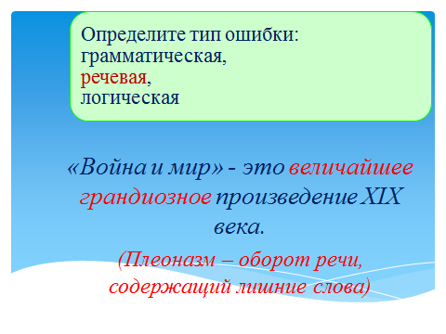

Slide 17
Типичные ошибки сочинений по критерию 5 «Грамотность».
При написании итоговых сочинений выпускниками были допущены следующие типичные ошибки:
орфографические ошибки:
  «Правописание -ТСЯ ‒ -ТЬСЯ в глаголах»;
  «Правописание производных предлогов»;
  «Правописание безударных личных окончаний глаголов»;
  «Правописание И и Е в окончаниях существительных»;
  «Н ‒ НН в суффиксах страдательных причастий, отглагольных прилагательных полной формы, а также существительных, образованных от них».

Slide 18
пунктуационные ошибки:
«Знаки препинания в сложноподчинённых предложениях»;
«Знаки препинания при вводных словах»;
Немотивированная постановка запятых;
«Знаки препинания в сложносочинённых предложениях»;
«Обособление обстоятельств»;
Обособление приложений»;
«Знаки препинания в сложноподчинённых предложениях с однородными придаточными»;

Slide 19
грамматические ошибки:
  нарушение управления;
  ошибочное словообразование формы имени существительного;
  ошибки в построении предложений с деепричастным оборотом;
  ошибки в построении сложноподчинённых предложений;

Slide 20
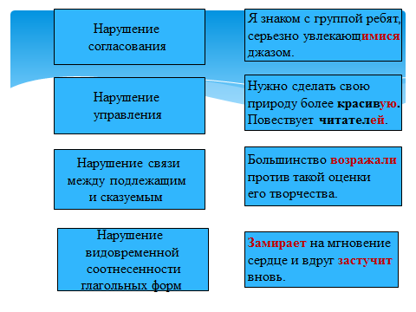

Slide 21
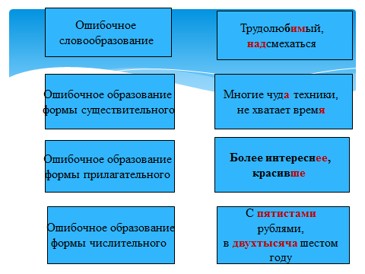

Slide 22
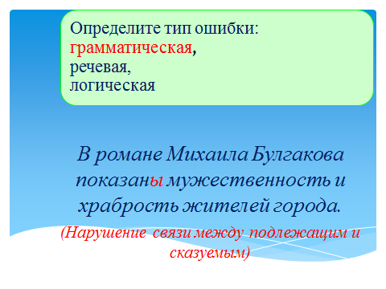

Slide 23
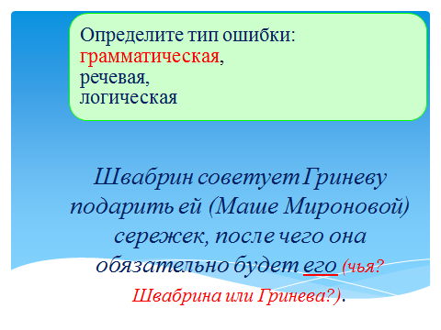

Slide 24
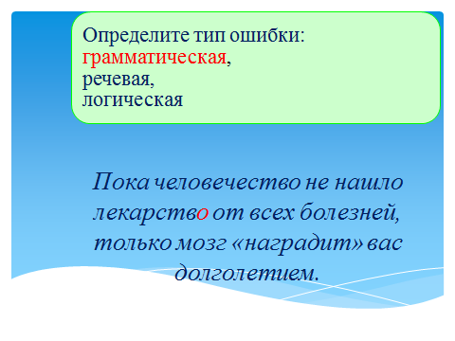

Slide 25
Грамматические ошибки
Существуют люди, которые не только увлекаются, но и посвящают искусству свою жизнь (нарушение норм управления)
Отрывок, написанный в публицистическом стиле и типе речи рассуждение (полное причастие в роли сказуемого)
Риторические вопросы автор использует для воздействия на читателя, сформировать отношение к проблеме (неверное построение предложения - придаточное присоединено без опорного слова и союза)

Slide 26
Учителям - предметникам:
-по результатам анализа спланировать коррекционную работу по устранению выявленных пробелов;
-организовать сопутствующее повторение на уроках по темам, проблемным для класса в целом;
- организовать индивидуальные тренировочные упражнения для учащихся по разделам учебного курса: орфография, пунктуация, синтаксис;
-усилить работу на уроках русского языка и литературы по речевому оформлению текста, используя при этом различные грамматические конструкции, лексику и термины;
-на уроках русского языка и литературы организовать на достаточном уровне работу с текстовой информацией, что должно обеспечить формирование коммуникативной компетентности школьника: «погружаясь в текст», грамотно его интерпретировать, выделять разные виды информации и осознавать оригинальность авторской содержательно-концептуальной позиции, заявленной в тексте;
-на уроках литературы проводить виды чтения: поисковые (с ориентацией на отбор нужной информации), исследовательские и другие;
-совершенствовать гуманитарные навыки работы обучающихся со справочной, литературоведческой и лингвистической литературой.

